Slide 1


CHẶNG 1
Xác định chủ ngữ của câu sau:
Cầu Thê Húc đỏ thắm dưới ánh bình minh.
Cầu Thê Húc

Slide 2
Xác định vị ngữ của câu sau:
Lý Thường Kiệt là danh tướng Việt Nam thế kỉ XI.
là danh tướng Việt Nam thế kỉ XI.

Slide 3
- Tìm chủ ngữ, vị ngữ của mỗi câu ở cột A.
A
Bác đã đi khắp năm châu, bốn biển.
Bác Hồ đọc Tuyên ngôn độc lập.
Vườn cây Bác Hồ xanh tốt quanh năm.
CN
VN
CN
VN
CN
VN

Slide 4
- Tìm thành phần được thêm vào mỗi câu ở cột B.
B
Để tìm đường cứu nước, Bác đã đi khắp năm châu, bốn biển.
Ngày 2 tháng 9 năm 1945, Bác Hồ đọc Tuyên ngôn độc lập.
Trong Phủ Chủ tịch, vườn cây Bác Hồ xanh tốt quanh năm.

Slide 5
2. Thành phần thêm vào mỗi câu ở cột B của bài tập 1 bổ sung thông tin gì cho câu?
Thời gian
Nơi chốn
Mục đích
Để tìm đường cứu nước bổ sung thông tin về mục đích cho câu.
Ngày 2 tháng 9 năm 1945 bổ sung thông tin về thời gian.
Trong Phủ Chủ tịch bổ sung thông tin về nơi chốn.

Slide 6
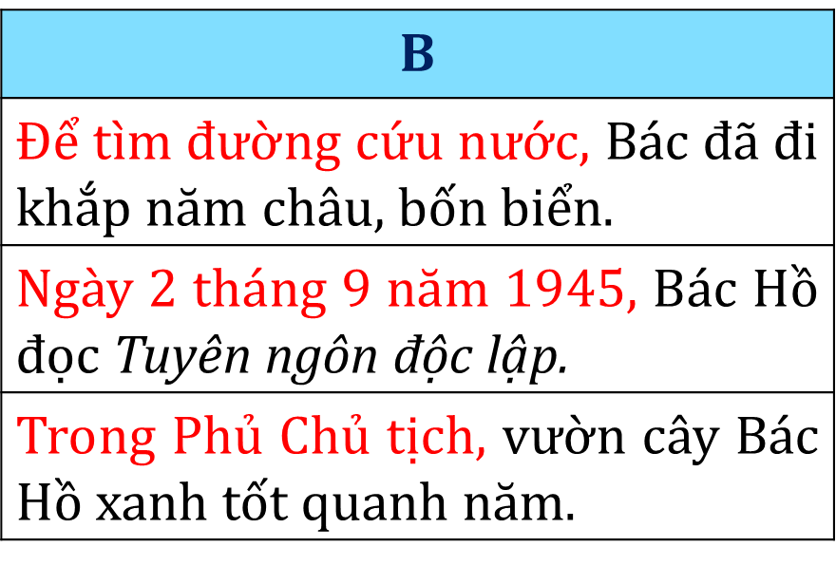
3. Nhận xét các thành phần được thêm vào các câu ở cột B của bài tập 1.
a. Về vị trí.
Thành phần được thêm vào đứng ở đầu câu
b. Về dấu hiệu ngăn cách với chủ ngữ và vị ngữ.
Thành phần này được ngăn cách với 2 thành phần chính của câu bằng dấu phẩy

Slide 7
STT | Trạng ngữ | Bổ sung thông tin
Câu 1
Câu 2
Câu 3
Năm 938
Thời gian
Trên sông Bạch Đằng
Nơi chốn
Sau chiến thắng oanh liệt đó
Thời gian
Ngày nay
Thời gian

